Slide 1


SQL Server 2008 商業智慧
胡百敬
精誠公司 恆逸資訊

Slide 2
討論主題
資料倉儲(Data Warehouse)的增強
Integration Services 的增強
Analysis Services 的增強
Reporting Services 的增強

Slide 3




整合的 End-To-End BI 架構
DELIVERY
COLLABORATION
CONTENT MANAGEMENT
SEARCH
SharePoint Server
Reports
Dashboards
Excel
Workbooks
Analytic
Views
Scorecards
Plans
END USER TOOLS & PERFORMANCE MANAGEMENT APPS
Excel
PerformancePoint Server
BI PLATFORM
SQL Server
Reporting Services
SQL Server
Analysis Services
SQL Server DBMS
SQL Server Integration Services

Slide 4
針對 DW 的新功能
資料壓縮
備份壓縮
分割資料表 (Partitioned table) 平行處理
星狀聯結 (Star join) 查詢最佳化
資源管理
群組集 (Grouping sets)
變更資料擷取 (Change data capture)
MERGE SQL 陳述式

Slide 5
資料壓縮
主要目的: 縮減事實資料表儲存空間
次要目的: 提升查詢效能
僅於SQL Server 2008 Enterprise Edition支援
可根據資料表、索引或是資料分割設定

Slide 6
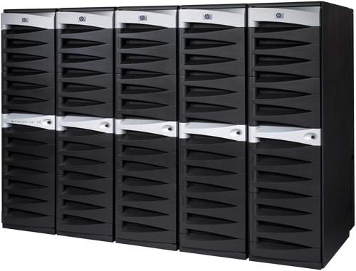

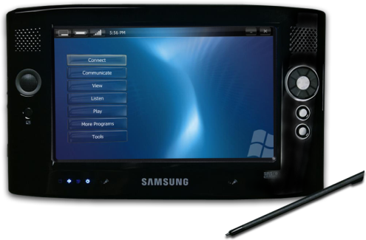
同步資料
過往的作法
  使用觸發程序(Trigger)、時間戳記(timestamp)資料行和其他資料表的組合。
  複寫(Replication)
    修改資料表結構
  資料轉換程式，例如：DTS、SSIS？
SQL Server 2008 提供
  異動資料擷取(Change Data Capture，CDC)
  變更追縱(Change Tracking)
  不需要變更資料表的定義，不使用觸發程序

Slide 7
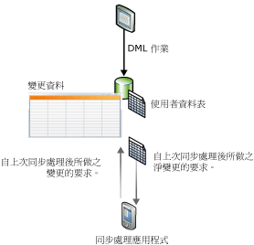
變更追縱(Change Tracking)
擷取資料表中資料列變更的事實
  不會擷取變更的資料
  儲存負擔會非常低
取得的最新資料列資料
  可判斷已經變更的資料列
適用於
  不需要歷程記錄資訊的環境
同步機制來追蹤變更
  可以執行雙向同步處理
  可靠地偵測出可能已經發生的任何衝突

Slide 8
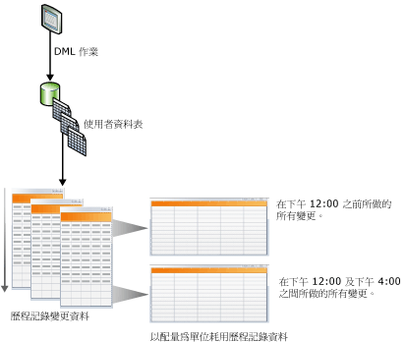
異動資料擷取(CDC)
擷取 DML 與異動的資料
  提供記錄變更歷程的資料表
耗用資源少
  讀取交易記錄檔(*.ldf)
  採非同步傳輸

Slide 9
異動資料擷取(CDC)
demo
Notes:
If you would like to host your demo on the Virtual Server, please use the myVPC demo slide, not this slide.

Slide 10
討論主題
資料倉儲(Data Warehouse)的增強
Integration Services 的增強
Analysis Services 的增強
Reporting Services 的增強

Slide 11
VSTA
完整地整合 .NET 程式碼開發/除錯環境
支援 Visual C# .NET
可以參照到所有的 .NET assemblies
可以建立 Web services 的
可以選擇封裝參數
Notes:
In SSIS 2005, the design environment was Visual Studio for Applications (VSA) which limited development to the Visual Basic .NET language and only supported references to a limited set of assemblies.
The new design environment of Visual Studio Tools for Applications (VSTA) increases developer productivity by allowing the developer to choose which .NET language to use, enabling references to all .NET assemblies, and supporting the creation of proxy classes for Web services. In addition, the requirement that all script be precompiled improves script performance.
Mention the seamless upgrade of script tasks and transforms and command-line tool for bulk upgrade. Note that packages can execute with VSA script without conversion but with performance degradation.

Slide 12

VSTA
demo

Slide 13
SSIS 2008全新功能(控制流程)
新增「資料分析工作（Data Profiling Task）」，以分析SQL Server資料庫中的資料特徵
  欄位中資料值的長度分布（Distribution）
  欄位中值是Null的紀錄數所占百分比
  資料欄位值的分布（Distribution）
  資料欄位的資料值統計，如最大、最小等，這與欄位的資料類型有關
  比對字串欄位的值符合規則運算式（regular expression）所訂格式的紀錄比例
  分析資料欄位間關聯性

Slide 14
SSIS 2008全新功能(資料流程)
原「DataReader來源」更名成「 ADO .NET 來源」，運用 ADO.NET connectivity 技術最佳存取資料效能，新增「 ADO .NET 目的」
提升查閱(lookup)效能
新增快取連接管理員
「快取轉換」元件將資料流程中已取得的資料寫入「快取連接管理員」，而「快取連接管理員」將資料留在記憶體中或存入硬碟檔案，待其他的資料流程使用
可讓多個元件執行時分享執行緒

Slide 15
查閱(Lookup)元件
操作的三種模式
  完整快取：小的查閱資料集
  沒有快取：易變的查閱資料集
  部分快取：大型查閱資料集
記憶體與效能間的抉擇
  完整快取效能最佳，但使用最多記憶體，且耗時一次載入全部記錄
  部分快取是在快取中沒有時，就到來源端查，查完後將該記錄放入快取，可能最終仍放入大量資料，但可能不需載入完整的查閱資料表
  無快取就不需使用記憶體，但耗時
使用的最佳做法
  使用瀑布式查閱
  Merge Join 可能是另一個選擇
Notes:
expensive since it populates using singletons

Slide 16
查閱
demo

Slide 17
討論主題
資料倉儲(Data Warehouse)的增強
Integration Services 的增強
Analysis Services 的增強
Reporting Services 的增強

Slide 18
工具程式：起始就設計對
背景
  OLAP 的商業模型可能非常複雜，許多物件有彼此的依存性
  一般也不了解最佳設計方式與效能調教技巧
AS 2008 強化
  易用，節省開發時間/成本，並強化產品核心價值
  在物件模型與使用者介面，內建最佳設計方式與效能調教技巧
  修改設計界面的關鍵區域，讓產生的結果自然最佳化

Slide 19
MDX 查詢效能：Subspace 計算
透過 Fact 資料表賦予 Cube space 值時，大多非常地 “疏鬆(sparse)”
  只有少數的維度鍵值交錯後有值
目的是在計算運算式時，僅計算需要被計算的部份
  僅取出非 NULL 值，參與計算
Notes:
Most often, everything takes on a default value typically (but not always) null
Partially implemented in Analysis Services 2005
See orders of magnitude performance improvement where implemented
Extends architecture of the calculation engine to support a logical plan and physical plan
Allows analysis and optimization of the logical plan
More scalar operations:
IS, MemberValue, Properties, Name, IsAncestor, IsLeaf, IsSibling
CalculationPassValue, IIF, CASE
Member functions:
PrevMember, NextMember, Lag, Lead, FirstChild, LastChild, Parent, Ancestor, etc.
Just this category enables subspace computation for a large number of calculation patterns!
Set functions:
Support subspace computation in limited situations – e.g. inside Aggregate
Static sets and sets built from static sets can be detected to enable subspace computation for scalar functions:
E.g. Aggregate( [Geography].[Country].Members ) or Aggregate( Descendants( [USA], 3 ) )
Lots of set functions have this type of support: Descendants, Children, Hierarchize, Members, etc.
Some examples where subspace computation won’t work:
Named sets – e.g. Aggregate( [NamedSet] ) will fall back to cell-by-cell mode
“Dynamic” operations – e.g. [Date].[Fiscal].Lag( [Measures].[Count] )
Recursion – detecting possible recursion may revert to cell-by-cell

Slide 20
備份效率 - AS 2008

Slide 21
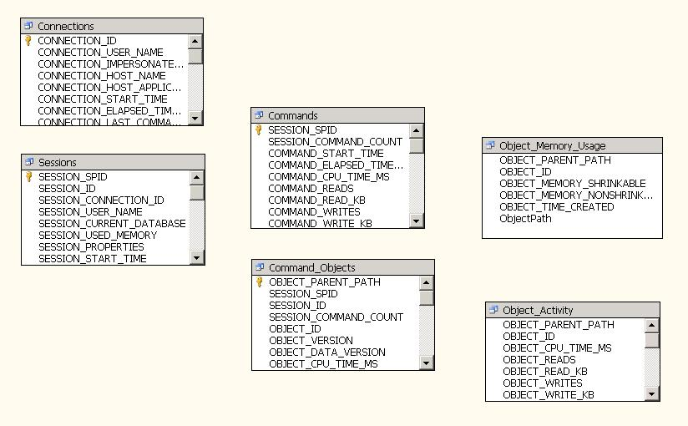
Analysis Services DMV Schema

Slide 22
查詢 Analysis Services 2008 動態管理檢視
demo

Slide 23
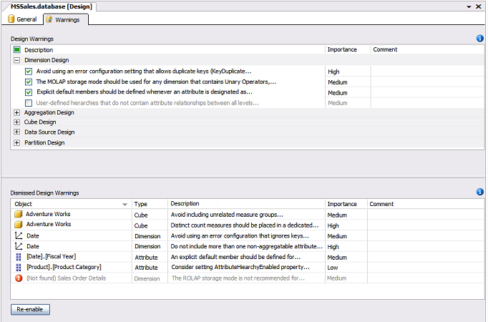
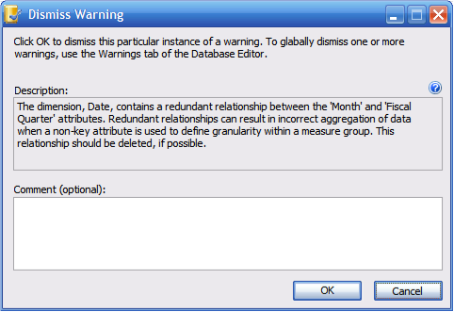
AMO 設計警告
整合約 60 個最佳實做規則透過設計師及時檢查
呈現
  在編輯與建置時期提供警告，以藍色蚯蚓線呈現
  沒有彈出視窗阻擾設計
可解除(Dismissible):
  instance 或 globally
  可以為個別案例撰寫說明
  在"方案總管"滑鼠右鍵點選專案，選擇"編輯資料庫"

Slide 24
Analysis Services 2008
Cube 精靈 AMO 警告
demo

Slide 25
屬性關聯性
在屬性間的 1 – M 關聯
範例
  城市 → 省，省→ 國家
  日 → 月，月 → 季，季 → 年
  產品子目錄 → 產品目錄
固定(rigid)與彈性(flexible)關聯性
  彈性(預設)
    客戶 → 城市
    客戶 → 電話號碼
  固定
    客戶 → 生日
    城市 →省
所有的屬性明顯/隱含對鍵值屬性(key attribute)的關聯
Notes:
在 Incremental Update 時，Flexible Attribute 的關係要全部清除，重新讀取資料
Attribute Relationships屬性關聯性

Slide 26
屬性關聯性
範例
國家
州
城市
性別
婚姻
年齡
客戶

Slide 27
屬性關聯性
何時用到
AS 靠屬性關聯性來正確而有用地彙總資料、有效地儲存與查詢
儲存
  查詢效能
    在記憶體內的快取可大幅提升效能
    實體化(Materialize)階層
  處理(Processing)效能：較少較小的快取資料表運算更快，較少耗記憶體的處理
  彙總設計：演算法(Algorithm)需要關聯來設計有效的彙總
  成員屬性：屬性關聯性(Attribute relationships) 定義成員 properties
語意
  MDX overwrite 語意: City.Seattle → State. WA | State.OR →City.All
  Non-key 粒度(granularity)的彙總路徑
Notes:
有 Attribute 屬性關聯，AS 才知道季可以是三個月的加總，否則都要從 Key Attribute 開始
Overwrite 在 AS 應該代表 CurrentMember 要以哪個成員取代
Non-key granularity，若是最單位是月，若沒設屬性關聯性，則看季或年的資料會錯

Slide 28
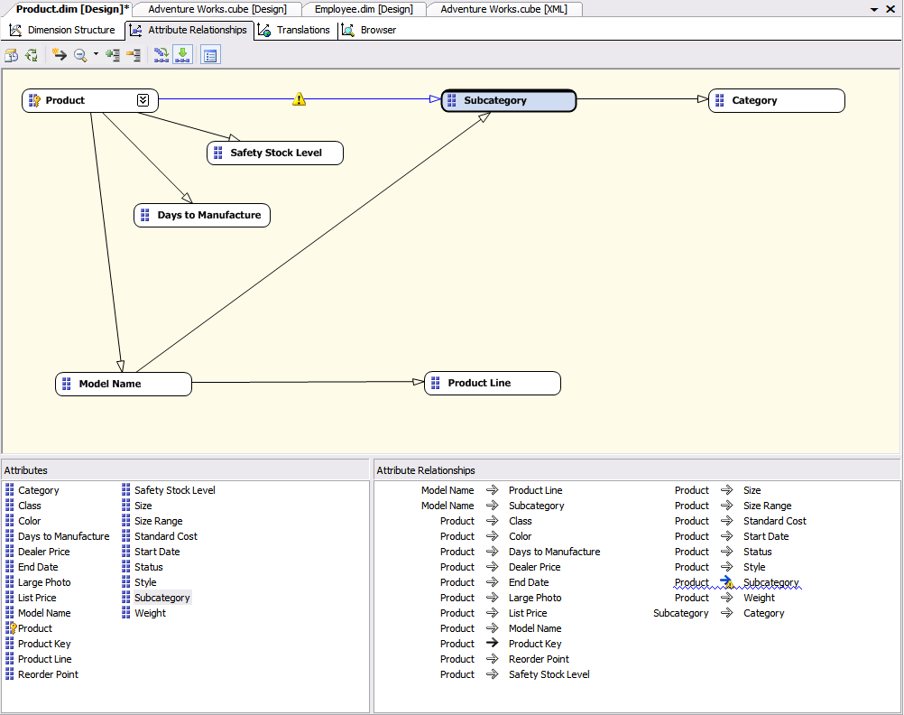
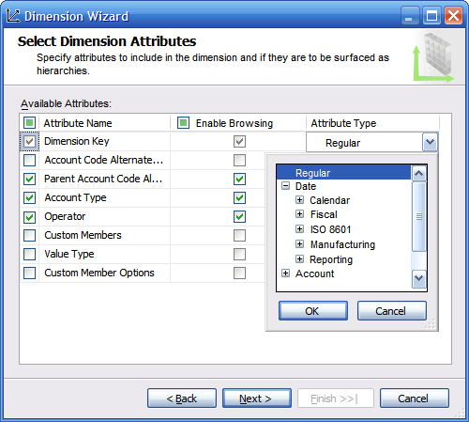
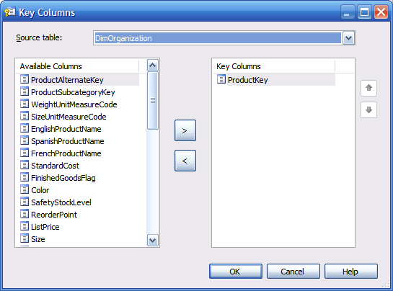
工具強化
預設使用新的工具可以建立更好的分析模型
屬性關聯性設計師
  用來檢視和編輯屬性關聯性的新設計師
  內建檢查機制以設計較佳的維度
維度精靈
  簡化—較少的設定步驟
  更好
    自動建立父-子屬性
    可以定義成員 properties
維度編輯器
  直觀的設計界面
  新的鍵值欄位(key columns)定義方式

Slide 29
在 Analysis Services 2008 設計維度
demo

Slide 30
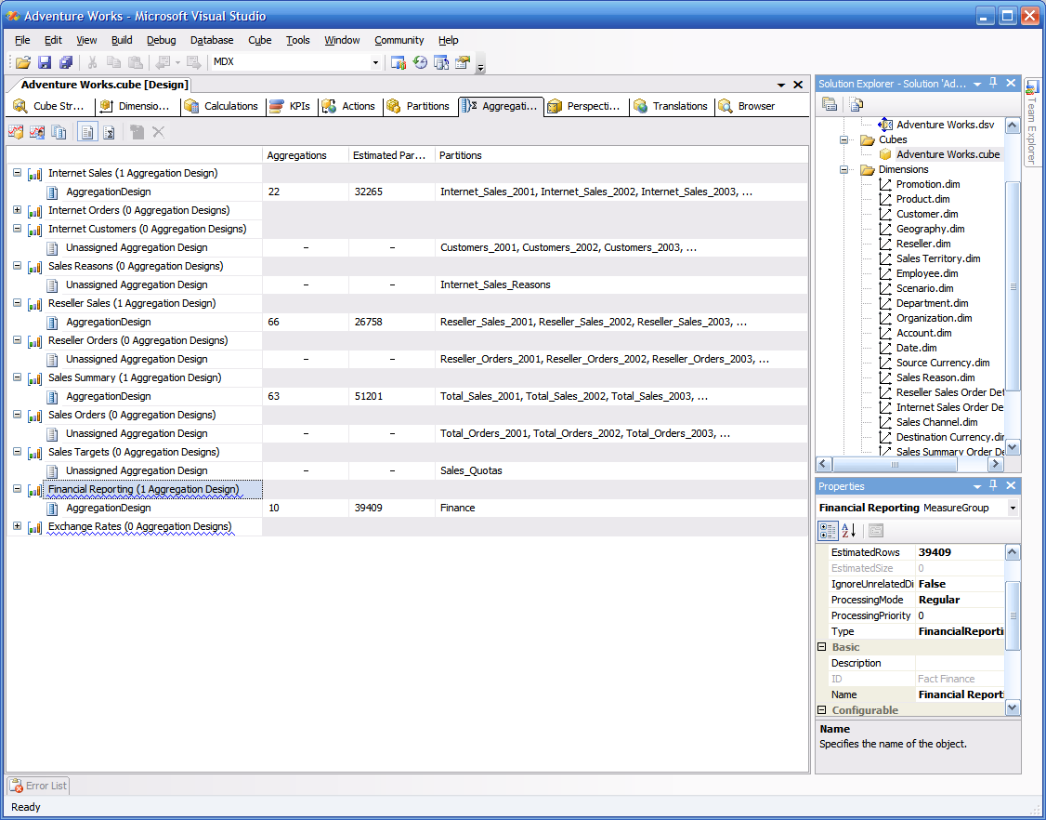
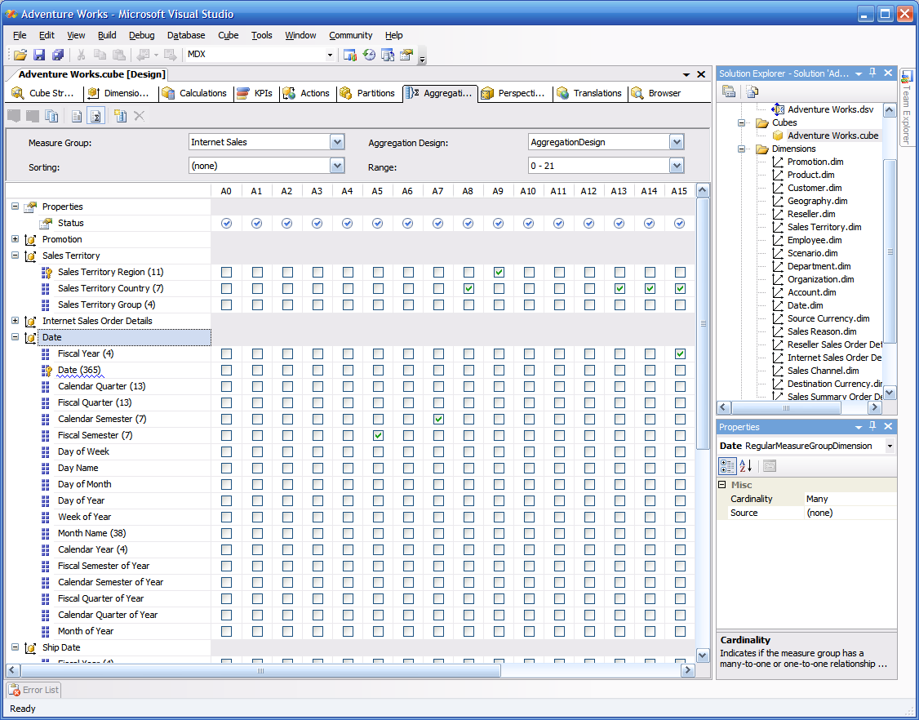
2008 彙總設計工具
強化精靈
  支援修改彙總的使用屬性
  可以將 UBO 的分析結果與現有的彙總合併
  新的 UBO 演算法
專屬的設計師
  在管理和開發環境都可以檢視彙總的設計
  手動編輯/建立/刪除彙總
  內建的驗證以協助建立最佳的設計

Slide 31
Analysis Services 2008
彙總設計
demo

Slide 32
可擴展的共享資料庫
需求 | 橫跨多台機器擴展 AS 資料
今日的問題 | 當 MOLAP cubes 是唯讀的資料庫，也沒有兩個伺服器可以共享相同的資料目錄 Cube 同步 – 可以做，但延遲的問題，讓其難以應用在負載平衡的解決方案
AS 2008 解決方案：可擴展的共享資料庫(SSD Scalable Shared Databases) | 一個唯讀的資料庫可讓多個 Analysis Servers 共用
Virtual IP
. . .
Analysis Server
Analysis Server
Analysis Server
SAN storage
Notes:
Scalable Shared Databases 可擴展的共享資料庫

Slide 33




可擴展的共享資料庫 – 實做
使用者端
Load Balancer – NLB, F5, Custom ASP.NET
處理伺服器
查詢伺服器
處理 Cube
放在共享 SAN Drive 上的唯讀資料庫
附加/卸離
Notes:
但複製時，要多個 Instance 卸離該 DB，才能複製

Slide 34
啟動 SSD Scenario
DBStorageLocation
  能儲存資料庫在伺服器的資料目錄之外
  SAN drive，NAS 網路共享，flash/SSD
附加/卸離(Attach/Detach)
  可以附加/卸離資料庫
  可以從任何位置附加
  附加成唯讀或可讀寫
  多個執行個體可附加成唯獨(共享)
  只有一個執行個體可附加成可讀寫(互斥)
強化唯讀
  禁止所有個更新 (processing、writeback、restore…等等)
  禁止 lazy processing, proactive caching
  允許從唯讀媒體載入資料庫

Slide 35
討論主題
資料倉儲(Data Warehouse)的增強
Integration Services 的增強
Analysis Services 的增強
Reporting Services 的增強

Slide 36
Tabl
e + Matr
ix
Customer
Retail
Acme
Nadir, Inc.
Wholesale
ABC Corp.
XYZ, Ltd.
Grand Total
Growth
19%
322%
19%
322%
56%
Retail | Acme
 | Nadir, Inc.
Wholesale | ABC Corp.
 | XYZ, Ltd.
Grand Total
2001 | 2002 | Total
1,115 | 1,331 | 2,446
152 | 642 | 794
11,156 | 13,312 | 24,468
1,523 | 6,421 | 7,944
13,946 | 21,706 | 35,653
1,267 | 1,973 | 3,230 | 56%
12,679 | 19,733 | 32,412 | 57%

Slide 37
資料視覺化全新升級
新增圖表類型
  堆疊圖、範圍圖、箱型圖、金字塔圖、甜甜圈圖…
強化圖表功能
  混合圖表
  雙軸圖表
  導出數列
  刻度斷層
  多重圖例
  自動數列標籤
量測軌
  各種儀表板型態

Slide 38
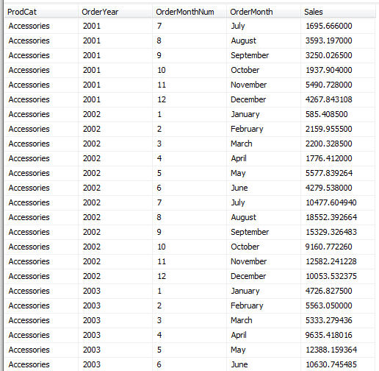
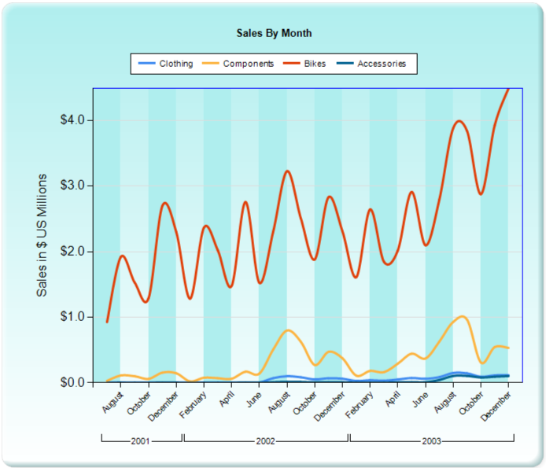
資料視覺化的價值

Slide 39
新圖表功能
多重圖表標題(標題支援運算式)
多重圖例
資料點的工具提示
多重圖表區域
雙軸圖表
客製化圖表調色盤
導出數列
  平均值、移動平均、保歷加通道(Bollinger Bands)、標準差…
刻度斷層

Slide 40
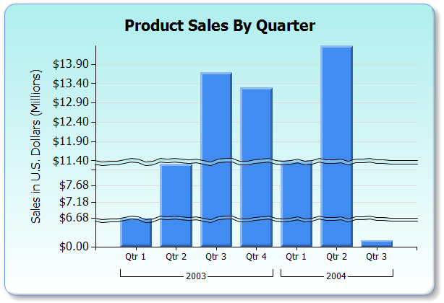

圖表範例
區域效果
刻度斷層
圖型配色

Slide 41
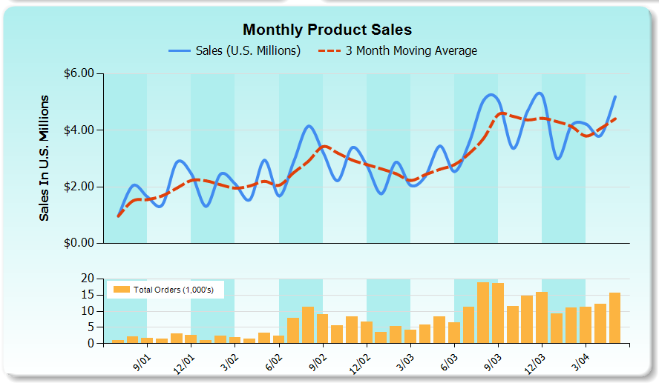

圖表範例
多重圖例
導出數列
隔行換色
多重圖表區域

Slide 42
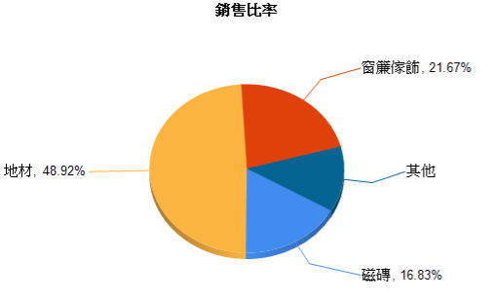
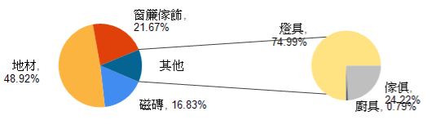
圓餅圖
小面積「其他」
  Custom Attribute. CollectedStyle=SingleSlice
  CollectedThresholdUsePercent
  CollectedThreshold
小面積新圓餅圖
  Custom Attribute. CollectedStyle=CollectedPie

Slide 43

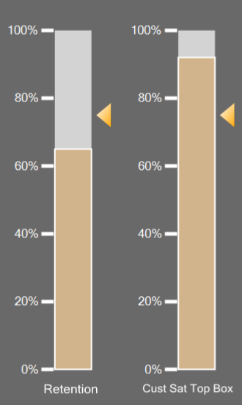
量測軌範例
雷達型
線性

Slide 44
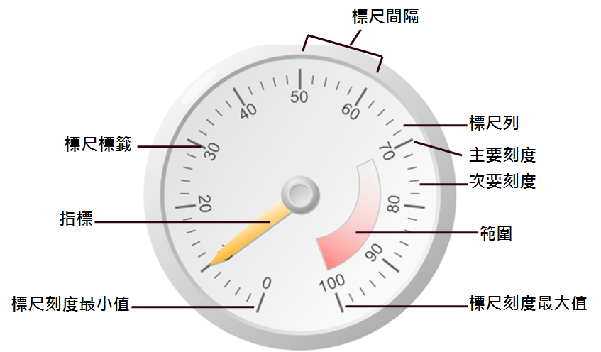
量測軌結構

Slide 45
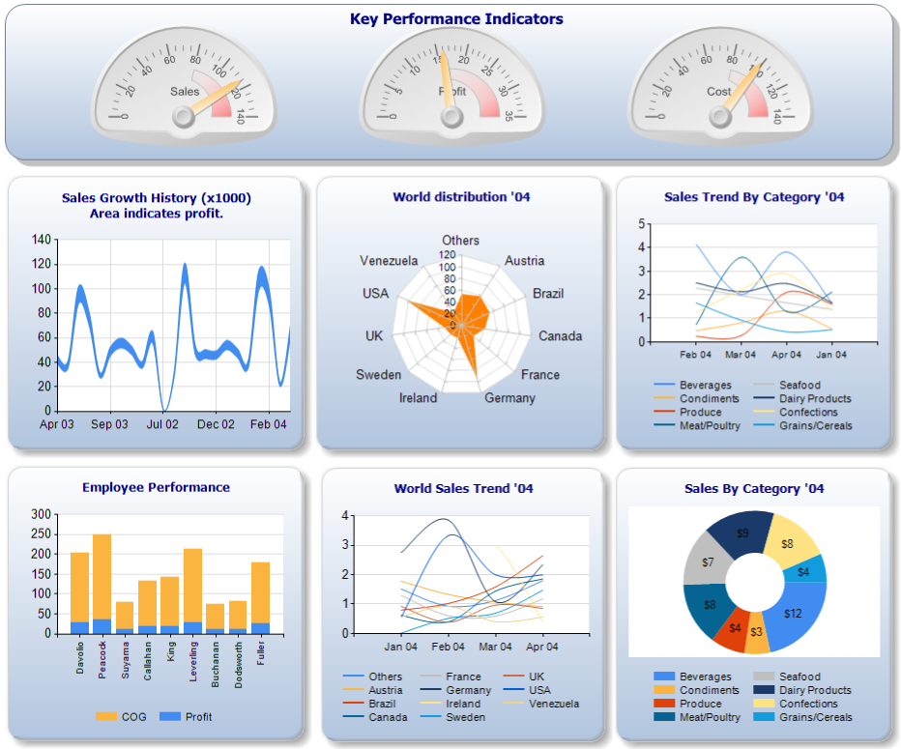
豐富的圖型呈現

Slide 46
報表設計工具
報表設計師
報表產生器1.0
報表產生器2.0
Office 2007外觀
整合VS.NET 2008
完整RDL支援
分享配置介面
Report
Designer
Report
Builder
2.0
報表模型
整合查詢與配置
完整支援報表模型
自動產生鑽研報表
有限支援RDL
Report Builder 1.0

Slide 47
報表產生器2.0
報表產生器2.0= 報表設計師+ 報表精靈+ 報表產生器1.0
專業開發人員以及一般使用者都可以使用
接近Office 2007的介面
可以處理複雜格式的報表
同時支援資料集與報表模型
可以隨時切換報表設計師或者是報表產生器的報表
報表產生器2.0將是未來隨選報表的技術主流

Slide 48
SSRS 2008效能新架構
隨選報表處理(On-demand processing)：沒看到的部分就先不處理
全新分頁機制：直接呈現第一頁給使用者瀏覽
最小記憶體耗用

Slide 49
分頁回應速度

Slide 50
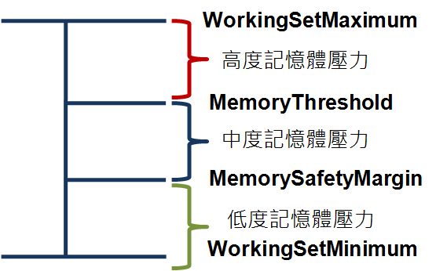
記憶體管理原則
WorkingSetMaximum和WorkingSetMinimum會定義可用記憶體的範圍(上下界)，以定義報表伺服器應用程式設定可用記憶體的範圍。
高度記憶體壓力的上界是WorkingSetMaximum而下界是MemoryThreshold。
中度記憶體壓力的上界是MemoryThreshold而下界是MemorySafetyMargin。
低度記憶體壓力的上界是MemorySafetyMargin而下界是WorkingSetMinimum。

Slide 51
從此脫離IIS !!!
改以內建於SQL Server CLR的ASP.NET以及Microsoft .NET Framework，與作業系統的HTTP.SYS取代
避免與其他網頁程式之間的干擾
不受ASP.NET記憶體政策之管控
簡化效能調校與維護複雜度

Slide 52
Richly Formatted Text
textbox 可以混合不同的格式設計
透過 expression placeholder 可做到 Mail-merge 功能
段落
  Numbered/bulleted lists
  段落對齊
HTML 標籤為基礎的格式化
Word DOC 輸出

Slide 53
Richly Formatted Text
demo

Slide 54
在何處取得 TechNet 相關資訊？
訂閱 TechNet 資訊技術人快訊 http://www.microsoft.com/taiwan/technet/flash/
訂閱 TechNet Plus
http://www.microsoft.com/taiwan/technet/
參加 TechNet 的活動
http://www.microsoft.com/taiwan/technet/
下載 TechNet 研討會簡報與錄影檔
http://www.microsoft.com/taiwan/technet/webcast/

Slide 55

© 2008 Microsoft Corporation. All rights reserved. Microsoft, Windows, Windows Vista and other product names are or may be registered trademarks and/or trademarks in the U.S. and/or other countries.
The information herein is for informational purposes only and represents the current view of Microsoft Corporation as of the date of this presentation. Because Microsoft must respond to changing market conditions, it should not be interpreted to be a commitment on the part of Microsoft, and Microsoft cannot guarantee the accuracy of any information provided after the date of this presentation. MICROSOFT MAKES NO WARRANTIES, EXPRESS, IMPLIED OR STATUTORY, AS TO THE INFORMATION IN THIS PRESENTATION.

